Slide 1

Отчет ЦАРЭС о проделанной работе в сфере туризма
Заседание высокопоставленных официальных лиц
13-14 июня 2023 г., Тбилиси, Грузия

Slide 2
ТП 9776 – Устойчивое развитие туризма в регионе ЦАРЭС
Утверждение: 2 августа 2019 г.
Завершение: 31 декабря 2021 г. (первоначально)
            31 июля 2024 г. (пересмотрено)
Состояние бюджета (май 2023 г.)
  Общая сумма: 2,95 млн долл США.
  Зарезервировано: 1,71 млн долл США.
  Неизрасходовано: 1,24 млн долл США.
Notes:
The TA aims to facilitate increased cooperation among CAREC countries to position the region as a globally attractive tourism destination, and has the following outputs.
Output 1: CAREC tourism sector strategy developed, will set out a vision and a roadmap towards 2030, in alignment with CAREC countries’ tourism priorities.
Output 2: Regional tourism investment framework for 2021–2025 prepared, will complement the CAREC tourism strategy, with specific tourism projects to be implemented.
Output 3: Institutional capacity of tourism authorities and exchange of information enhanced, will support conducting workshops and training activities to enhance the capacity of governments for tourism planning and policy making, market research and collection and analysis of tourism statistics, and will promote information-sharing between public and private tourism stakeholders in the region, including through the development of a CAREC tourism portal.
Output 4: Development and implementation of common health and safety protocols and standards in consideration of the effects of the global COVID-19 pandemic on the tourism sector in CAREC countries.
Note: Total amount includes additional financing approved on 31 October 2022 for $750,000. Remaining uncommitted amount will be used to finance ongoing and additional activities outlined in the next slides. Initial TA amount at approval was $2 million. The TA has been extended until July 2024 (final extension).

Slide 3
ТП 9776 – Устойчивое развитие туризма в регионе ЦАРЭС
Статус реализации
РЕЗУЛЬТАТ | СТАТУС
1-2. Стратегия ЦАРЭС в области туризма до 2030 г. и инвестиционные рамки | Утверждена Стратегия ЦАРЭС в области туризма до 2030 года Нужно завершить: Дальнейшее развитие контента для веб-портала Определение географического охвата 2 из 4 проектов для концептуализации 4 профиля проектов
3-4 Институциональный потенциал туристических органов | Выполнено на страновом уровне: Запросы и получение туристической информации стран для веб-портала
4. Общие протоколы в области охраны здоровья и безопасности | Завершенные мероприятия: (ЭКАБ) Рекомендации по новым протоколам здоровья и безопасности Мероприятия по наращиванию потенциала и развитию навыков
5. Повышение качества обслуживания и мин. общие стандарты | Завершенные мероприятия: Система классификации размещений для ЭКАБ Пилотный проект в Пакистане для измерения качества жилья и сравнительного анализа (бенчмаркинга) цен
Notes:
CAREC Strategy 2030 & Investment Framework endorsed by Ministerial Conference in December 2020
Completed activities:
Asset mapping and tourism demand analyses (per country)
Review of institutional structures for tourism development in CAREC countries and analysis of best practices in other countries
Review of Strategies and plans for tourism development (per country)
Legal and Investment frameworks analysis (per country)
Supply-demand analysis of tourism skills in CAREC countries
Marketing, promotion and branding initiatives and analysis (per country)
Stocktaking of past and ongoing initiatives in the tourism and hospitality sector from other development partners
Scope of work of the tourism expert group
Preparation of CAREC tourism strategy 2030
Technical components of the CAREC Tourism virtual portal
Tourism Infrastructure services assessment (per country and cluster)
Consultation workshops with CAREC member countries to identify priority tourism projects for hard and soft infrastructure interventions
Preparation of regional investment framework, 2021–2025 to complement the CAREC tourism strategy
Framework for selection and prioritization of regional projects
Identification of 4 projects for conceptualization
NEXT STEPS
Development of content for the Virtual Portal that allows it to have a minimum quality for launch
Keeping developing the tourist attractions’ content upon launch to keep the portal attractive to visi
Approval of the geographic scope of 2 of the 4 projects for conceptualization
Prepare four project profiles, including project description, implementation period, social and environmental impact assessment, and indicative budget and financing options.
Regional investment framework for 2021–2025 prepared
Framework endorsed together with CAREC Strategy 2030
Completed activities:
Consultation workshops with CAREC member countries to identify priority tourism projects for hard and soft infrastructure interventions
Preparation of regional investment framework, 2021–2025 to complement the CAREC tourism strategy
Framework for selection and prioritization of regional projects
Identification of 4 projects for conceptualization
NEXT STEPS
Approval of the geographic scope of 2 of the 4 projects for conceptualization
Prepare four project profiles, including project description, implementation period, social and environmental impact assessment, and indicative budget and financing options.
3. Institutional capacity of tourism authorities and exchange of information enhanced
STATUS
Completed activities:
Requests for the provision of countries’ tourism-related information for the virtual porta
NEXT STEPS
Development of content for the Virtual Portal that allows it to have a minimum quality for launch
Keeping developing the tourist attractions’ content upon launch to keep the portal attractive to visi
Approval of the geographic scope of 2 of the 4 projects for conceptualization
Prepare four project profiles, including project description, implementation period, social and environmental impact assessment, and indicative budget and financing options.
4. Common health and safety protocols and standards developed and implemented (pilot)
Completed activities:
Review of existing COVID-19 health and safety protocols and standards and provide recommendations on new protocols to be adopted at airports and in travel destinations in KAZ and KGZ under the Almaty-Bishkek Economic Corridor.
Conducted capacity-building and skills development activities for public and private tourism stakeholders in KAZ and KGZ
Implementation of the new joint Accommodation Classification System and common health and safety protocols developed by UNWTO, with a specific focus on training and the recommendations/actions contained in the final training report
4. Common health and safety protocols and standards developed and implemented (pilot)
Completed activities:
Review of existing COVID-19 health and safety protocols and standards, and provide recommendations on new protocols to be adopted at airports and in travel destinations in KAZ and KGZ under the Almaty-Bishkek Economic Corridor
Conducted capacity-building and skills development activities for public and private tourism stakeholders in KAZ and KGZ
Implementation of the new joint Accommodation Classification System and common health and safety protocols developed by UNWTO, with a specific focus on training and the recommendations / actions contained in the final training report
5. Enhanced service quality and minimum common standards adopted
Completed activities:
Development of “Accommodation Classification System for ABEC” including regulations and recommendations for its implementation and enforcement.
Translation of the Classification regulations and recommendations into the legal system of KAZ and KGZ
A pilot project in Pakistan to measure quality in accommodation and price benchmarking based on Artificial Intelligence Tool
Dissemination of the system and promotion to the consumers of KAZ and KGZ
Using the data collected for quality measurement and price benchmark to implement a quality label for accommodation in Pakistan and its promotion to the consumers.

Slide 4
ТП 9776 – Устойчивое развитие туризма в регионе ЦАРЭС
Статус реализации
РЕЗУЛЬТАТ | Следующие шаги
1-2. Стратегия ЦАРЭС в области туризма до 2030 г. и инвестиционные рамки | Одобрение дальнейшего развития контента для веб-портала Утверждение географического охвата 2 из 4 проектов для концептуализации Подготовка 4 профилей проектов
3-4 Институциональный потенциал туристических органов | Проведение мероприятий по наращиванию потенциала Государственно-частный диалог и обмен опытом Определение вариантов и разработка комплексного плана обслуживания и обновления виртуального портала после периода реализации ТП. Запуск туристического портала
4. Общие протоколы в области охраны здоровья и безопасности | Внедрение и продвижение новой совместной Системы классификации размещений и единых протоколов в области охраны здоровья и безопасности, разработанных для ЭКАБ, среди потребителей РК и КР
5. Повышение качества обслуживания и мин. общие стандарты | Использование данных, собранных для измерения качества и ценовых ориентиров, для внедрения знака качества для размещений в Пакистане и его продвижения среди потребителей.
Notes:
CAREC Strategy 2030 & Investment Framework endorsed by Ministerial Conference in December 2020
Completed activities:
Asset mapping and tourism demand analyses (per country)
Review of institutional structures for tourism development in CAREC countries and analysis of best practices in other countries
Review of Strategies and plans for tourism development (per country)
Legal and Investment frameworks analysis (per country)
Supply-demand analysis of tourism skills in CAREC countries
Marketing, promotion and branding initiatives and analysis (per country)
Stocktaking of past and ongoing initiatives in the tourism and hospitality sector from other development partners
Scope of work of the tourism expert group
Preparation of CAREC tourism strategy 2030
Technical components of the CAREC Tourism virtual portal
Tourism Infrastructure services assessment (per country and cluster)
Consultation workshops with CAREC member countries to identify priority tourism projects for hard and soft infrastructure interventions
Preparation of regional investment framework, 2021–2025 to complement the CAREC tourism strategy
Framework for selection and prioritization of regional projects
Identification of 4 projects for conceptualization
NEXT STEPS
Development of content for the Virtual Portal that allows it to have a minimum quality for launch
Keeping developing the tourist attractions’ content upon launch to keep the portal attractive to visi
Approval of the geographic scope of 2 of the 4 projects for conceptualization
Prepare four project profiles, including project description, implementation period, social and environmental impact assessment, and indicative budget and financing options.
Regional investment framework for 2021–2025 prepared
Framework endorsed together with CAREC Strategy 2030
Completed activities:
Consultation workshops with CAREC member countries to identify priority tourism projects for hard and soft infrastructure interventions
Preparation of regional investment framework, 2021–2025 to complement the CAREC tourism strategy
Framework for selection and prioritization of regional projects
Identification of 4 projects for conceptualization
NEXT STEPS
Approval of the geographic scope of 2 of the 4 projects for conceptualization
Prepare four project profiles, including project description, implementation period, social and environmental impact assessment, and indicative budget and financing options.
3. Institutional capacity of tourism authorities and exchange of information enhanced
STATUS
Completed activities:
Requests for the provision of countries’ tourism-related information for the virtual porta
NEXT STEPS
Development of content for the Virtual Portal that allows it to have a minimum quality for launch
Keeping developing the tourist attractions’ content upon launch to keep the portal attractive to visi
Approval of the geographic scope of 2 of the 4 projects for conceptualization
Prepare four project profiles, including project description, implementation period, social and environmental impact assessment, and indicative budget and financing options.
4. Common health and safety protocols and standards developed and implemented (pilot)
Completed activities:
Review of existing COVID-19 health and safety protocols and standards and provide recommendations on new protocols to be adopted at airports and in travel destinations in KAZ and KGZ under the Almaty-Bishkek Economic Corridor.
Conducted capacity-building and skills development activities for public and private tourism stakeholders in KAZ and KGZ
Implementation of the new joint Accommodation Classification System and common health and safety protocols developed by UNWTO, with a specific focus on training and the recommendations/actions contained in the final training report
4. Common health and safety protocols and standards developed and implemented (pilot)
Completed activities:
Review of existing COVID-19 health and safety protocols and standards, and provide recommendations on new protocols to be adopted at airports and in travel destinations in KAZ and KGZ under the Almaty-Bishkek Economic Corridor
Conducted capacity-building and skills development activities for public and private tourism stakeholders in KAZ and KGZ
Implementation of the new joint Accommodation Classification System and common health and safety protocols developed by UNWTO, with a specific focus on training and the recommendations / actions contained in the final training report
5. Enhanced service quality and minimum common standards adopted
Completed activities:
Development of “Accommodation Classification System for ABEC” including regulations and recommendations for its implementation and enforcement.
Translation of the Classification regulations and recommendations into the legal system of KAZ and KGZ
A pilot project in Pakistan to measure quality in accommodation and price benchmarking based on Artificial Intelligence Tool
Dissemination of the system and promotion to the consumers of KAZ and KGZ
Using the data collected for quality measurement and price benchmark to implement a quality label for accommodation in Pakistan and its promotion to the consumers.

Slide 5
Дорожная карта проектов Стратегии ЦАРЭС в области туризма
Этап I
Стратегический анализ
Этап II
Стратегия и инвестиционный план
Этап III
Профили проектов
Отчет об институциональных структурах, стратегиях и планах.
Отчет об инвестиционных рамках и правовой оценке
Отчет о картировании активов
Отчет об анализе спроса
Отчет по маркетингу и продвижению
Отчет о пробелах в навыках
Стратегия ЦАРЭС в области туризма и инвестиционные рамки для консультаций
A – Повышение качества инфраструктуры и услуг, экологически устойчивые концепции, в том числе строительство объектов на основе возобновляемых источников энергии в пилотных районах и сеть общественных экотуалетов в отдаленных районах.
B - Модернизация и восстановление исторических и культурных туристических достопримечательностей в сочетании с городским планированием и развитием.
C - Разработка общего реестра туристических активов и сбор данных, их контент и управление ими.
D - Брендинг, стратегия, планирование, бюджетирование и источники финансирования для реализации общего бренда «Visit Silk Road», интеграция дополнительных функций на туристическом портале ЦАРЭС и разработка «Инновационной системы знака качества туристических услуг ЦАРЭС».
Где?
Стратегия ЦАРЭС в области туризма и инвестиционные рамки для утверждения
Отчет о туристической инфраструктуре, услугах и расстановке приоритетов
Туристический веб-портал ЦАРЭС
Основной общий инструмент
5

Slide 6
ТП 9776 – Устойчивое развитие туризма в регионе ЦАРЭС
Дополнительные мероприятия
РЕЗУЛЬТАТ | МЕРОПРИЯТИЕ
Результат 3. Разработка контента для туристического портала ЦАРЭС | Разработка и совершенствование творческого контента Туристического портала ЦАРЭС в координации со странами ЦАРЭС. Туристические достопримечательности (+1305) и институциональные вопросы.
Устойчивость туризма ЦАРЭС и финансирование | Разработка предложений и технико-экономических обоснований по инициативам, подходящим для генерирования собственных доходов для туризма ЦАРЭС, обеспечивающих его устойчивость, при реализации Стратегии ЦАРЭС в области туризма 2030.
Результат 3. Специальный сертификационный курс ЦАРЭС по туризму | Разработка сертификационных курсов в сотрудничестве с GIZ: формат самостоятельного онлайн-обучения, дополненный обучением с выездом (где это возможно) по конкретным темам, связанным с региональным сотрудничеством в сфере туризма.
Результат 3 и 4. Исследование упрощения визового режима и туристической зоны с щадящим карантинным режимом | Исследование упрощения визового режима для региона ЦАРЭС: оценить текущие процедуры и правила визовой политики и рекомендовать области для улучшения на основе передового мирового опыта и тематических исследований с потенциальными пилотными программами (пример системы туристических виз Восточноафриканской федерации). Турзоны с щадящим карантинным режимом: (i) способствовать принятию стандартизированных протоколов безопасности и охраны здоровья среди РСЧ ЦАРЭС, чтобы быть готовыми к непредвиденным рискам и вызовам в области общественного здравоохранения; и (ii) поделиться уроками из тематического исследования «туристической зоны с щадящим карантиным режимом между Казахстаном и Кыргызской Республикой среди других РСЧ ЦАРЭС.

Slide 7

ТП 9776 – Устойчивое развитие туризма в регионе ЦАРЭС
4 проекта для концептуализации
Проект
Повышение качества инфраструктуры и услуг, экологически устойчивые концепции, включая строительство объектов на основе возобновляемых источников энергии в пилотных районах и сеть общественных экотуалетов в отдаленных районах.

Slide 8
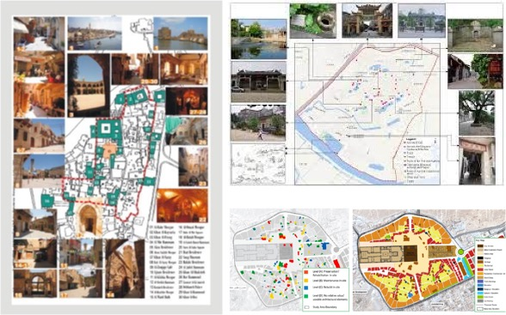
ТП 9776 – Устойчивое развитие туризма в регионе ЦАРЭС
4 проекта для концептуализации
Проект
Модернизация и восстановление исторических и культурно-значимых туристических достопримечательностей в сочетании с городским планированием и развитием

Slide 9
ТП 9776 – Устойчивое развитие туризма в регионе ЦАРЭС
4 проекта для концептуализации
Проект
Разработка общего реестра туристических активов и сбор данных, их контент и управление ими
База данных достопримечательностей
Совместно разработанные и используемые правила
В2В/В2С
Развитие частного сектора
Знак качества
Статистика туризма
База данных по размещениям
Внедрение лучших практик
База туроператоров

Slide 10

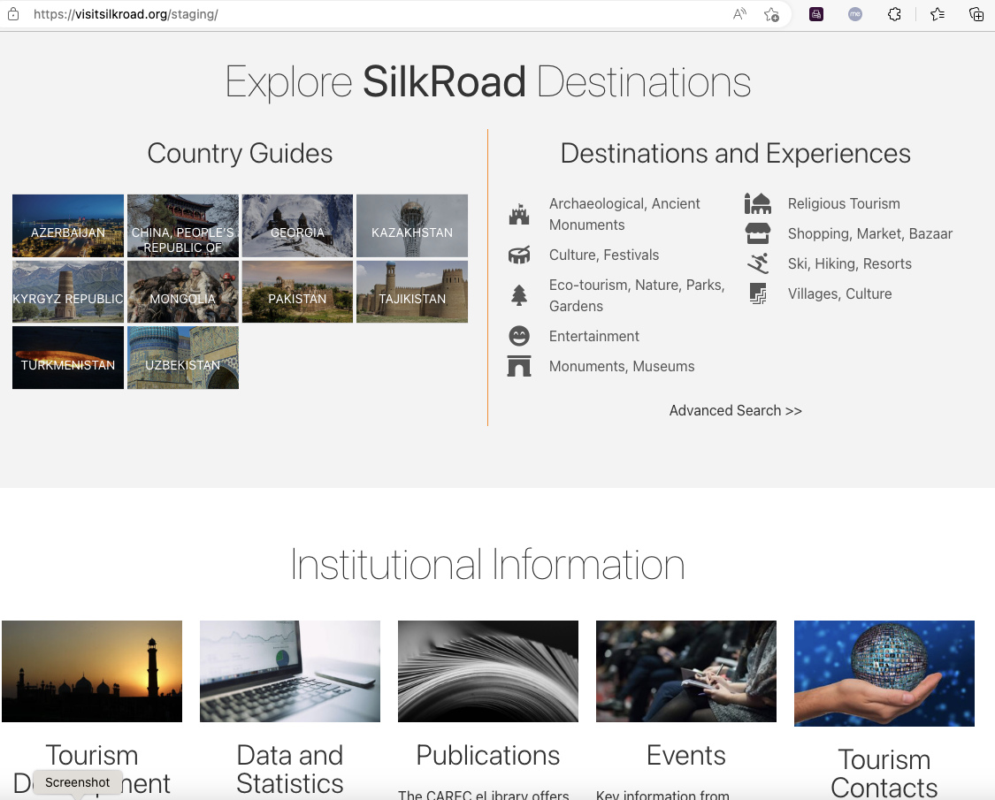
ТП 9776 – Устойчивое развитие туризма в регионе ЦАРЭС
4 проекта для концептуализации
Проект
Брендинг, стратегия, планирование, бюджетирование и источники финансирования для реализации общего бренда «Visit Silk Road», интеграция дополнительных функций на туристическом портале ЦАРЭС и разработка «Инновационной системы знака качества туристических услуг ЦАРЭС».

Slide 11
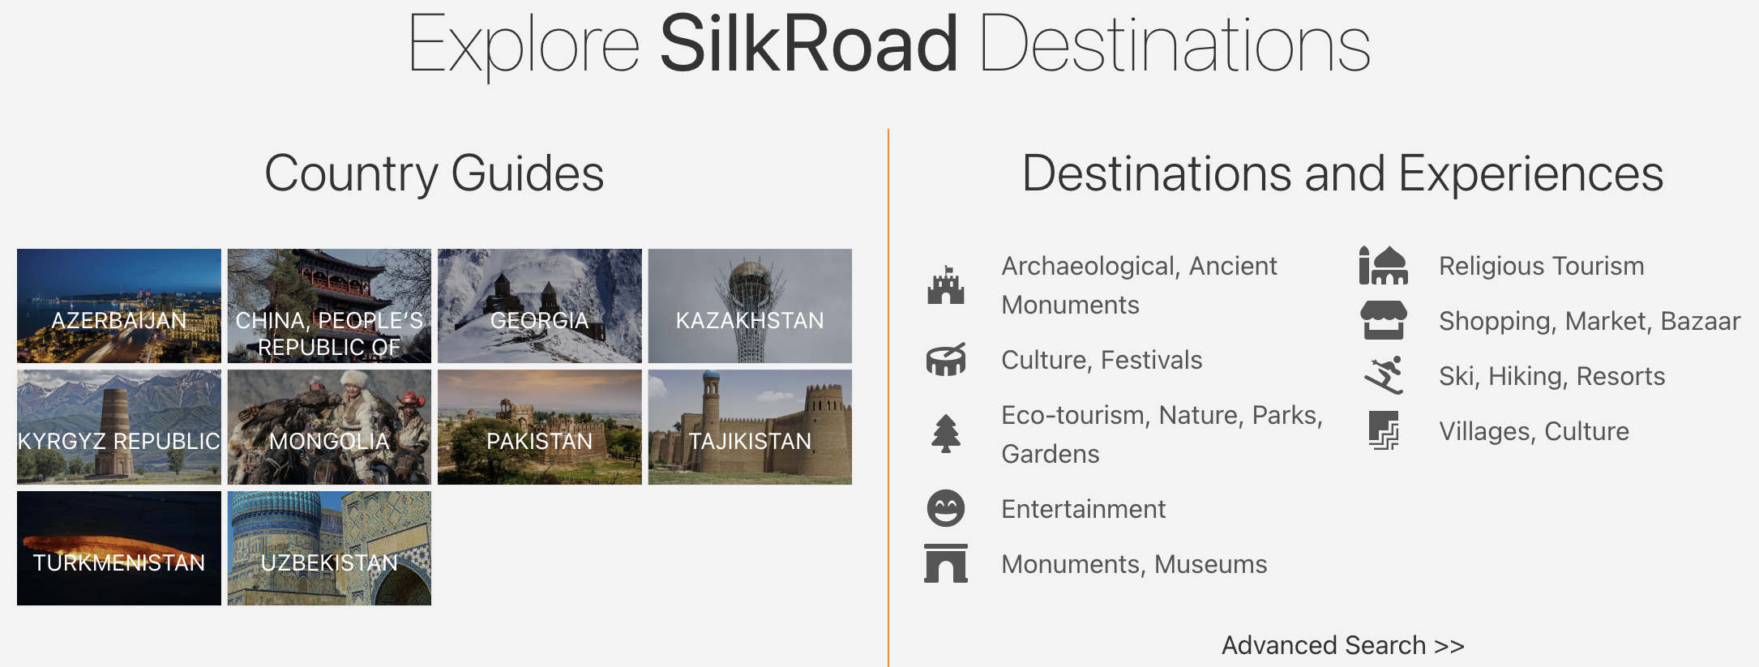

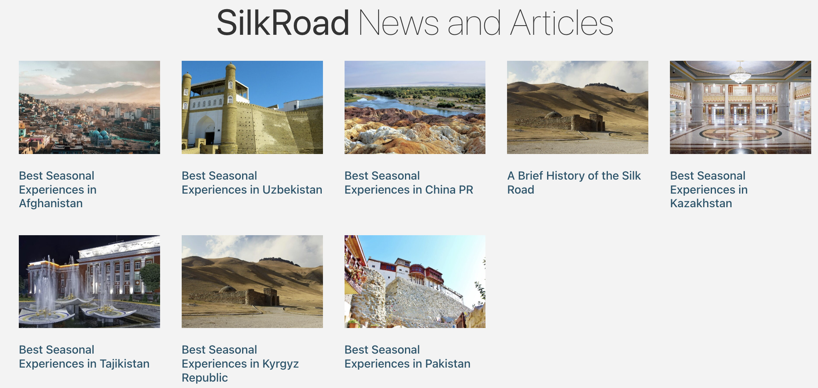

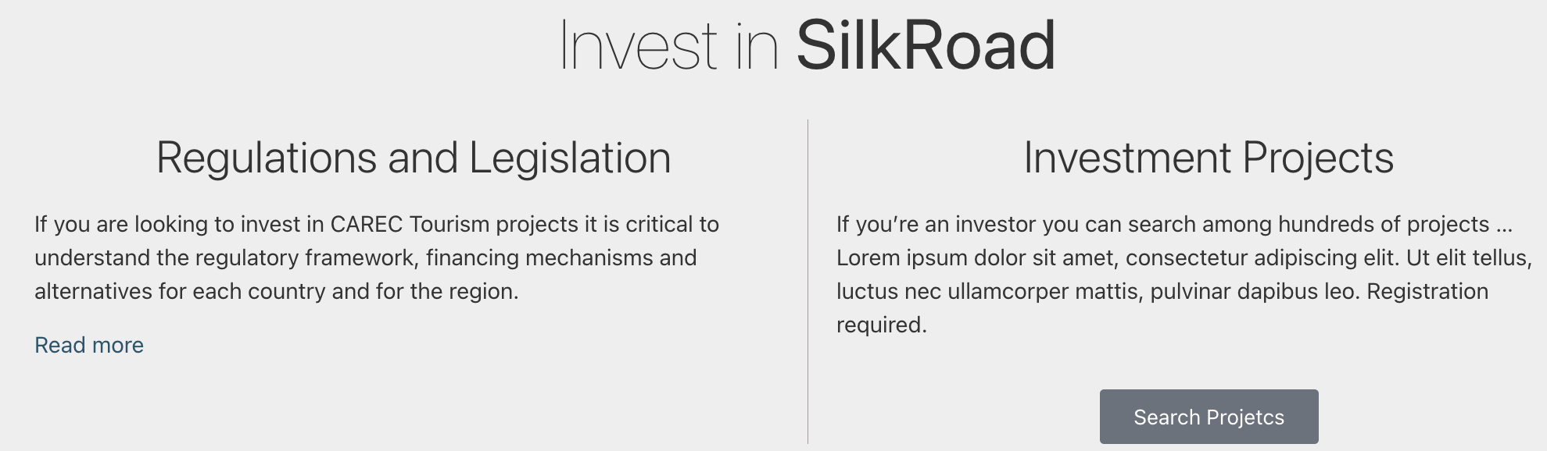
ТП 9776 – Устойчивое развитие туризма в регионе ЦАРЭС
Концепция виртуального портала Visitsilkroad
Максимизация целевого трафика, который в дальнейшем направляется на страницы национальных организаций и сайты частных организаций в области туризма.

Slide 12
Спасибо

